Slide 1
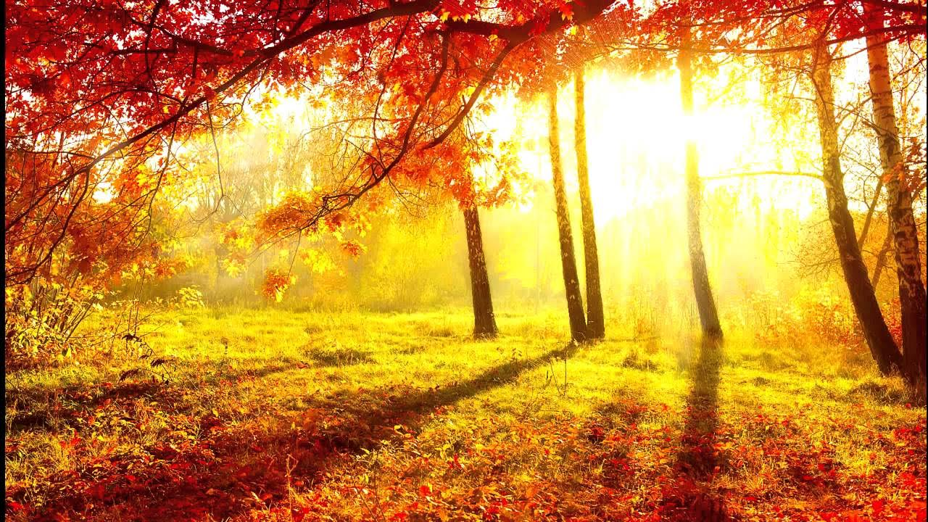
ОТЧЕТ О ПРОВЕДЕНИИ МЕСЯЧНИКА
«По секрету всему свету»
ГКОУ КК ШКОЛА – ИНТЕРНАТ СТ-ЦА ЛЕННГРАДСКАЯ

Slide 2

Цель месячника
«По секрету всему свету»
Цель месячника: формирование у школьников с ограниченными возможностями здоровья целостной картины мира и понимания роли своей малой Родины в воспитании гуманной, социально активной личности, способной вести здоровый и безопасный образ жизни.

Slide 3
Задачи месячника
««По секрету всему свету»»
образовательные:
1.Формировать чёткое представление об истории, культуре, быте, природе Кубани.
2.Пропагандировать знания правил поведения в чрезвычайной ситуации.
3.Привлекать молодёжь к проблемам здорового образа жизни, ориентированного на сохранение и укрепление здоровья, ответственности за свое будущее.
коррекционно-развивающие:
1. Формировать умение устанавливать предметно практические связи, ориентироваться в пространстве.
2. Развивать познавательный интерес, творческую активность школьников.
3. Вводить в активный и пассивный словарь новые понятия, развивать речь, мышление, внимание.
воспитательные:
1. Воспитывать чувство любви к своей малой Родине, заботы и сострадания к себе и окружающим.
2. Способствовать взаимопониманию и сотрудничеству между школьниками различных возрастных групп.
3. Воспитывать потребность в здоровом образе жизни.

Slide 4
План месячника
«По секрету всему свету»
 | Месячник «Месячник «По секрету всему свету»»
1 | Общешкольная линейка «В мир знаний – с новым звонком» | 01.09.24 | Шубина В.Э.
2 | Декада «В мире почемучек» | 01.09.25 – 10.09. | Охрименко М.М.
3. | Декада «Мой край родной, Кубань» | 11.09.25-20.09.25 | Василенко О.И.
4. | Декада «Этот удивительный мир профессий» | 21.09.25-30.09.25 | Петренко С.А.

Slide 5
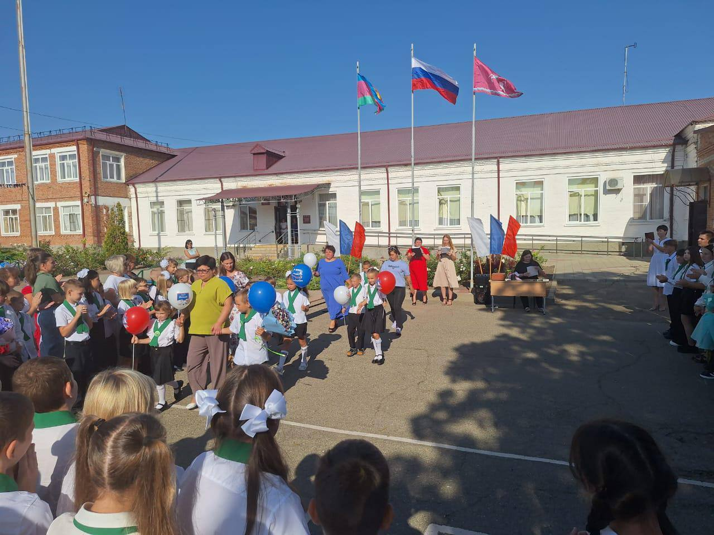
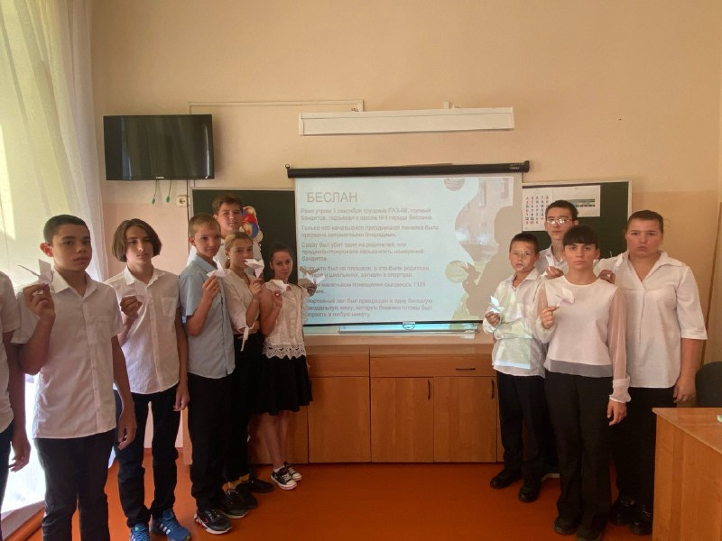
Открытие месячника
«По секрету всему свету»
Общешкольная линейка «В мир знаний – с новым звонком»
Беседа на тему: «Трагедия, которую никто не забудет»

Slide 6
План работы декады
«В мире почемучек»
2 | Декада «В мире почемучек» | 01.09.25 – 10.09. | Охрименко М.М.
2.1 | Рисунки на асфальте «Мое лето» | 02.09.25
2.2 | Информационный час «День победы над Японией, окончание Второй мировой войны» | 03.09.25
2.3 | «Эстафета зеленого огонька» | 08.09.25
2.4 | Спортивная программа «Дружная семья» | 10.09.25

Slide 7
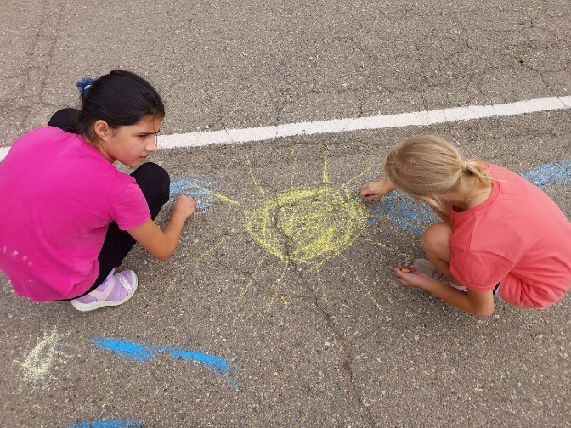
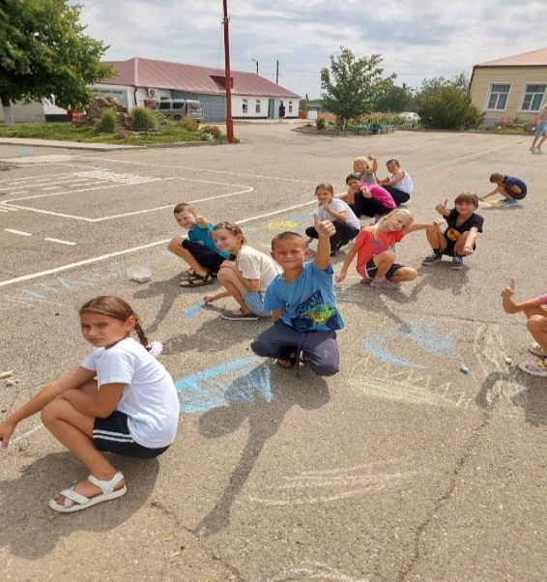
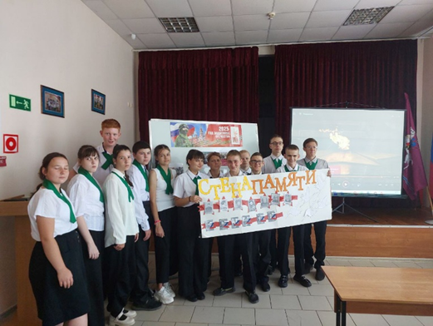
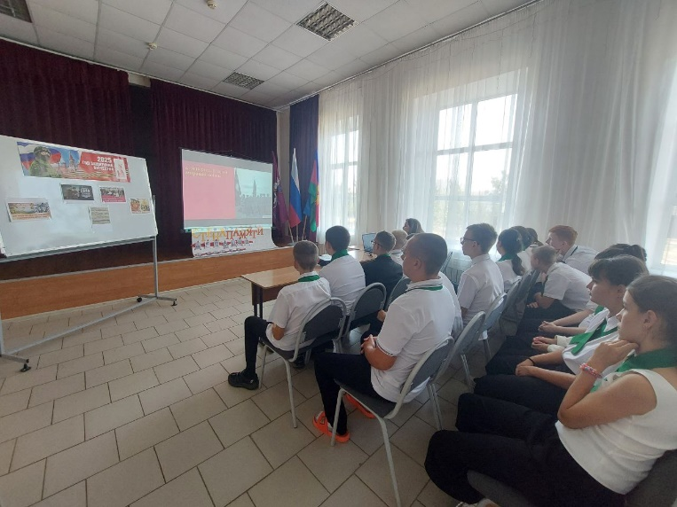
Декада «В мире почемучек»
Рисунки на асфальте «Мое лето»
Информационный час «День победы над Японией, окончание Второй мировой войны»

Slide 8
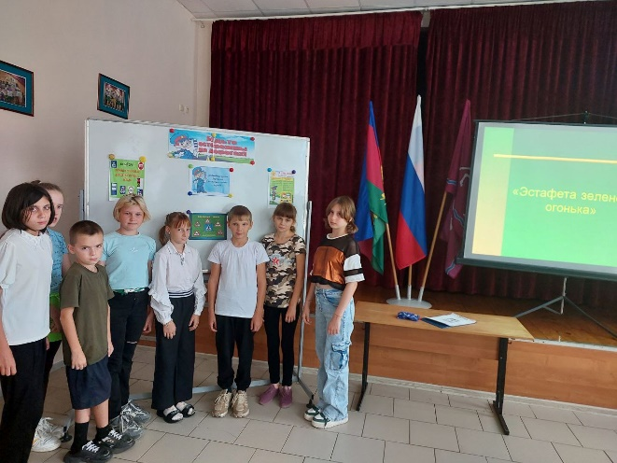
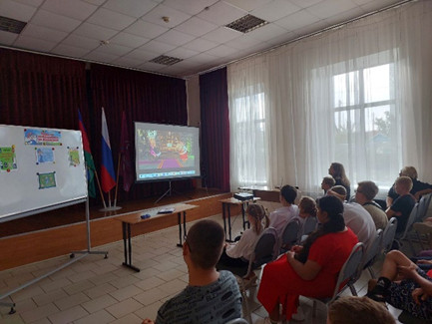
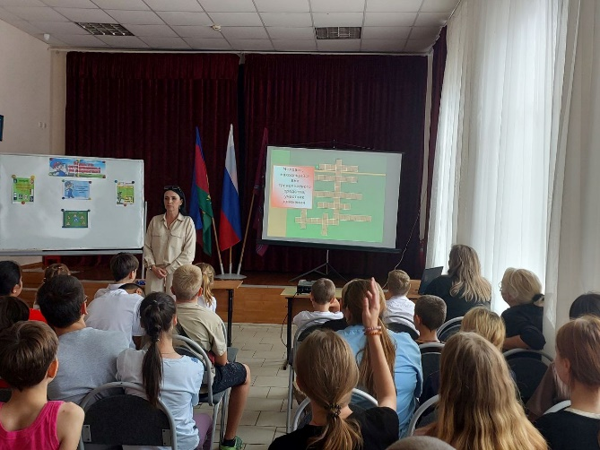
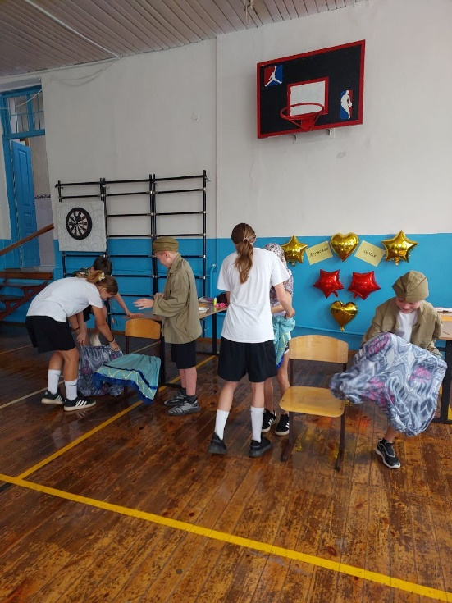
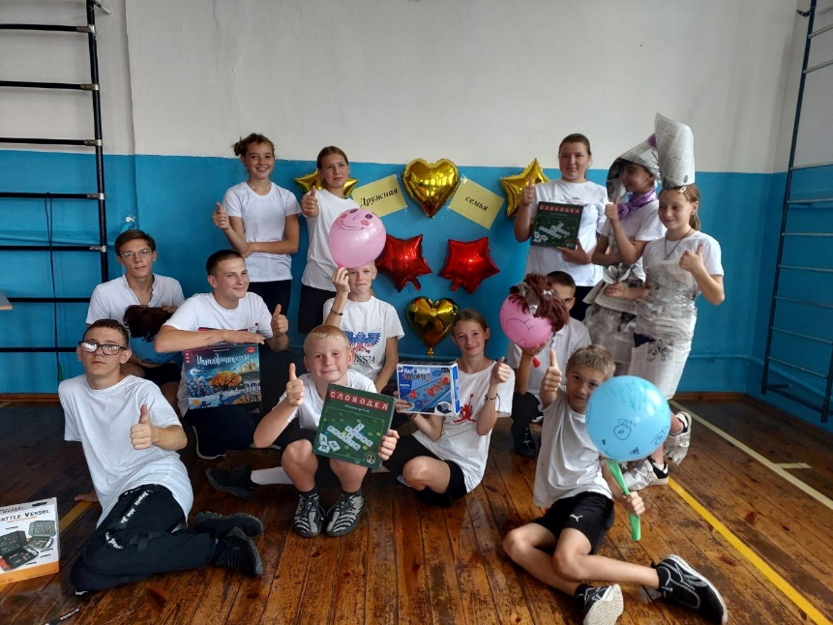
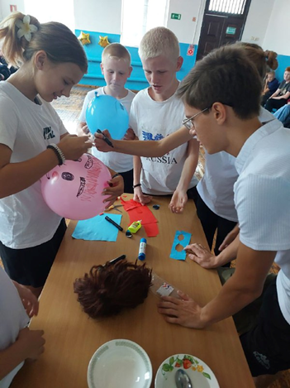
Декада «В мире почемучек»
«Эстафета зеленого огонька»
Спортивная программа «Дружная семья»

Slide 9
План работы декада
«Мой край родной, Кубань»
3 | Декада «Мой край родной, Кубань» | 11.09.25-20.09.25 | Василенко О.И.
3.1 | Устный журнал «Знай и люби свой край (5 -8 кл.) | 11.09.25
3.2 | Спортивные мероприятия «Казачьи забавы» – (6 -8кл.) | 16.09.25
3.3 | Конкурс стихов «Край родной навек любимый» (3 – 10 кл) | 18.09.25
3.4 | Выставка рисунков «Моя Кубань» | 19.09.25

Slide 10
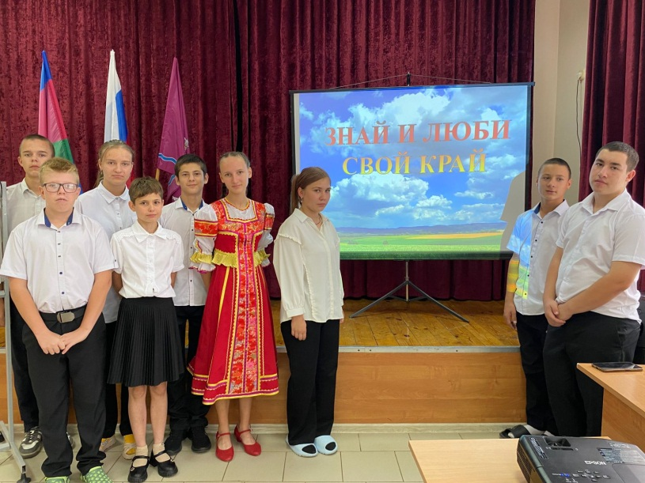
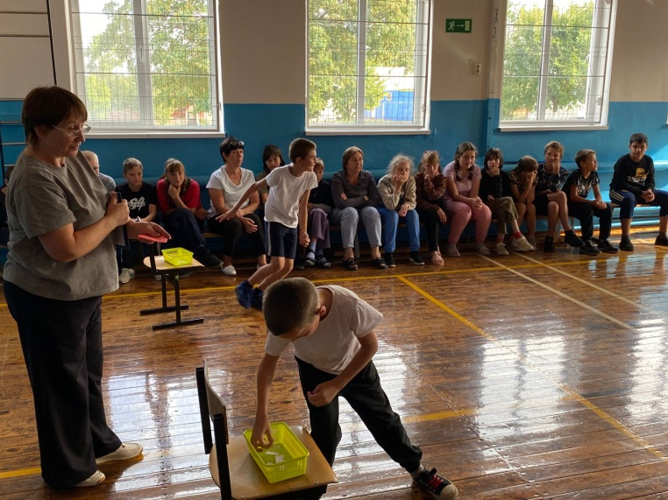
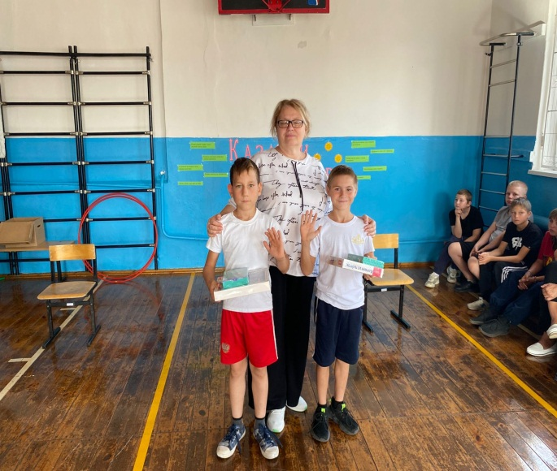
Декада «Мой край родной, Кубань»
Устный журнал «Знай и люби свой край
Спортивные мероприятия «Казачьи забавы»

Slide 11
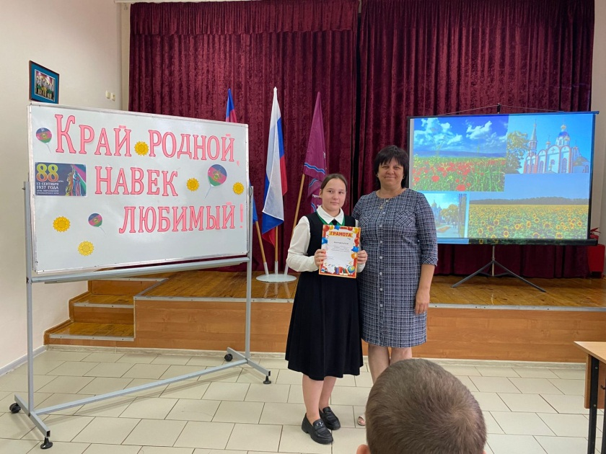
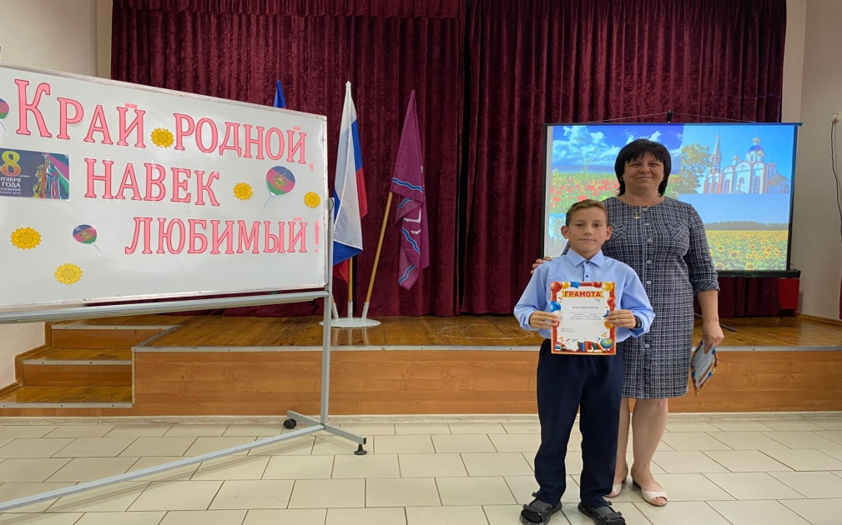
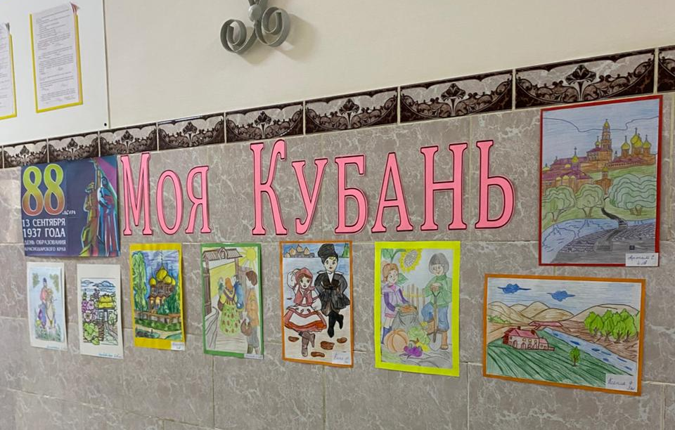
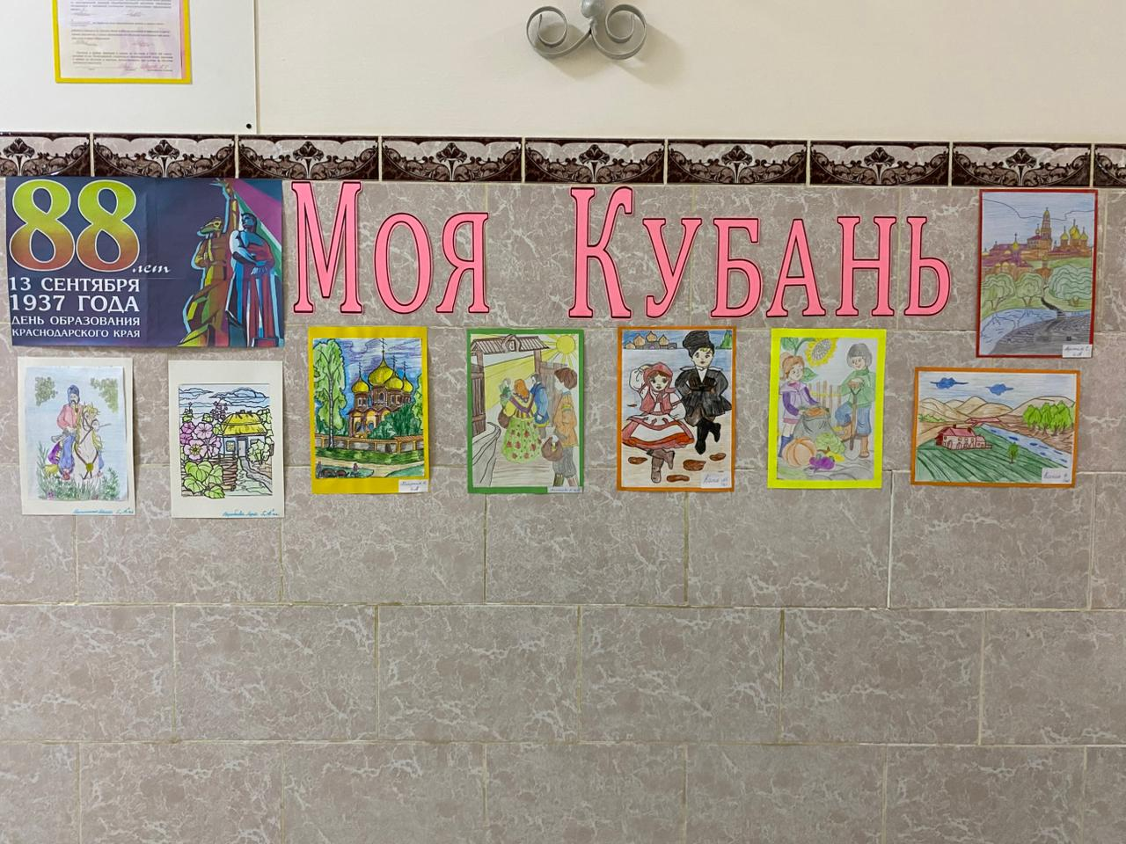
Декада «Мой край родной, Кубань»
Конкурс стихов «Край родной навек любимый»
Выставка рисунков «Моя Кубань»

Slide 12
План декады
«Этот удивительный мир профессий»
4 | Декада «Этот удивительный мир профессий» | 21.09.25-30.09.25 | Петренко С.А.
4.1 | Викторина «Азбука профессий» | 22.09.25
4.2 | Галерея необычных профессий | 23.09.25
4.3 | Заочная экскурсия «Парад профессий» | 24.09.25
4.4 | Спорт час «Спортивная экспедиция» | 29.09.25

Slide 13
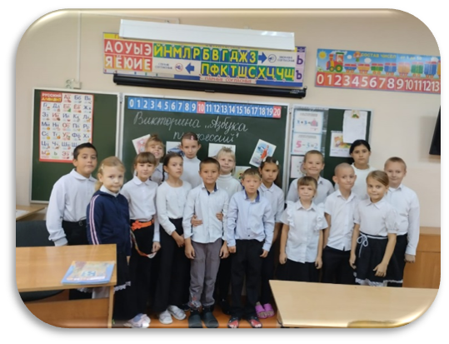
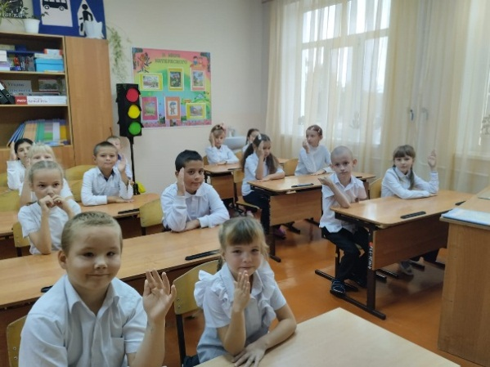
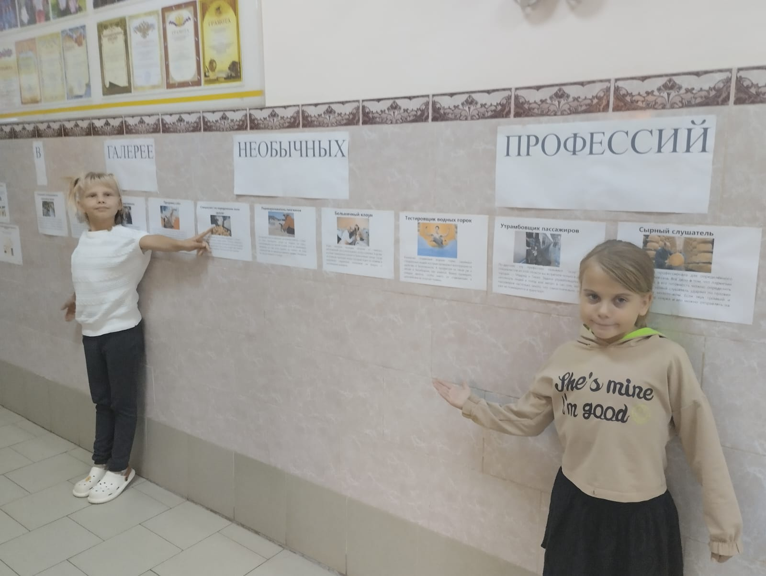
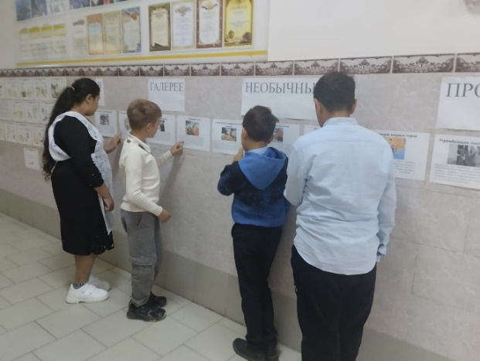
Декада «Этот удивительный мир профессий»
Виртуальная экскурсия «Мой край родной…»
Галерея необычных профессий

Slide 14
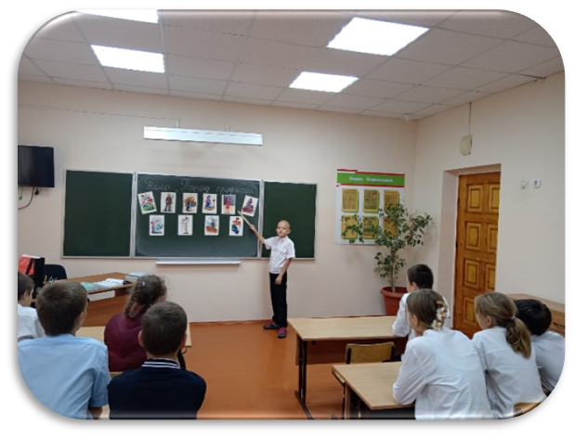
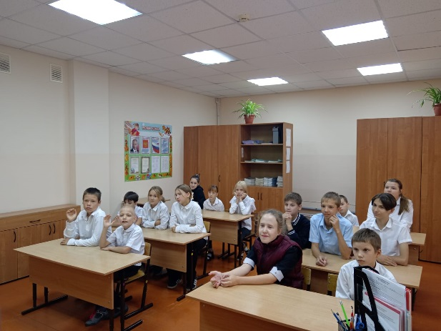
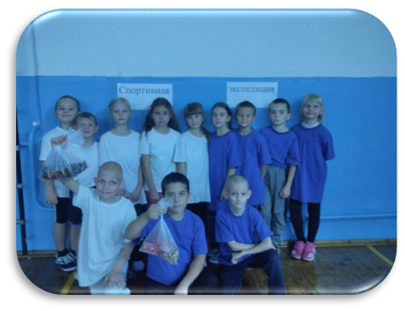
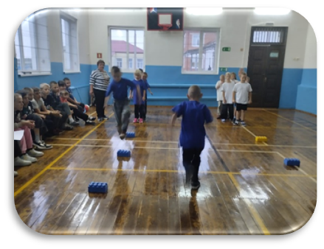
Декада «Этот удивительный мир профессий»
Заочная экскурсия «Парад профессий»
Спорт час «Спортивная экспедиция»

